Slide 1
第9章 滤 镜
· 滤镜库
· 液化
· 模糊滤镜组
· 扭曲滤镜组
PS

Slide 2

学习目标
1
掌握滤镜库的基本操作，会制作蜡笔画图像效果
掌握模糊滤镜的基本操作，会使用高斯模糊和动感模糊
2
掌握
掌握
掌握
掌握液化滤镜的基本操作，会使用液化滤镜处理图像
掌握
掌握扭曲滤镜的基本操作，会使用扭曲滤镜打造特殊效果
4
3

Slide 3
 目录
9.1
【案例29】蜡笔画效果
☞点击查看本案例相关知识点
9.2
【案例30】水墨画效果
☞点击查看本案例相关知识点
9.3
【案例32】Q版人物形象
☞点击查看本案例相关知识点
9.4
【案例33】暮光之城
☞点击查看本案例相关知识点
9.5
【案例34】万圣老唱片图标
☞点击查看本案例相关知识点
9.6
【案例35】炫色光环
☞点击查看本案例相关知识点

Slide 4


 知识架构
9.1 【案例29】蜡笔画效果
1
滤镜库
2
“纹理”滤镜
3
“艺术效果”滤镜

Slide 5
 知识架构
9.2 【案例30】水墨画效果
1
智能滤镜
2
“风格化”滤镜

Slide 6
 知识架构
9.3 【案例31】烟雨江南
1
“其他”滤镜
2
“画笔描边”滤镜

Slide 7
 知识架构
9.4 【案例32】Q版人物形象
1
“液化”滤镜
2
“油画”滤镜

Slide 8
 知识架构
9.5 【案例33】暮光之城
1
“渲染”滤镜

Slide 9
 知识架构
9.6 【案例34】万圣老唱片图标
1
“杂色”滤镜
2
“模糊”滤镜

Slide 10
 知识架构
9.7 【案例35】炫色光环
1
“扭曲”滤镜

Slide 11

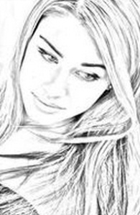
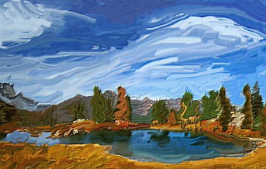
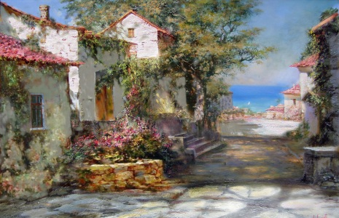

滤 镜
滤镜是Photoshop中最具吸引力的功能之一，它就像是一个神奇的魔术师，随手一变，就能让普通的图像呈现出令人惊叹的视觉效果。
素描效果
水粉效果
油画效果
接下来，我们将对各种滤镜的特点及使用方法进行详细讲解。

Slide 12
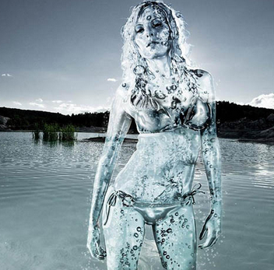
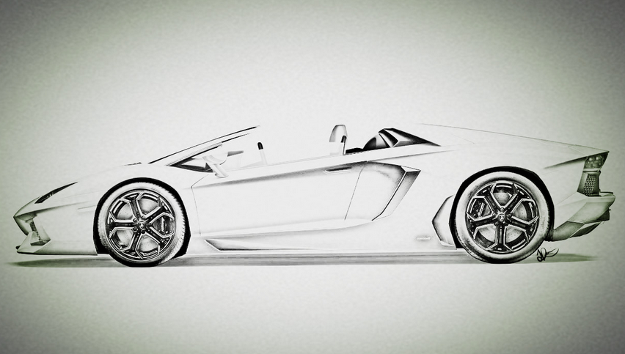
9.1【案例29】蜡笔画效果
“滤镜库”是滤镜的重要组成部分，在“滤镜库”对话框中，不仅可以查看滤镜预览效果，而且能够设置多种滤镜效果的叠加。
本案例将使用“滤镜库”及一些常见的滤镜效果，制作一幅带有磨砂质感的蜡笔画。

Slide 13


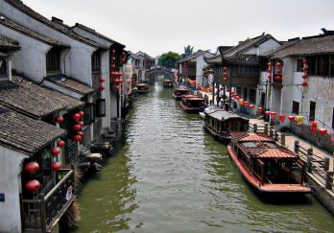
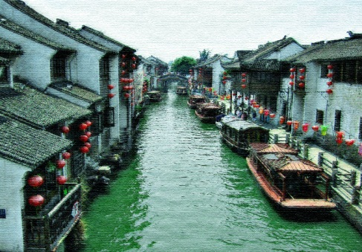
9.1【案例29】蜡笔画效果
蜡笔画效果
原图
效果图

Slide 14

9.1【案例29】知识点讲解
知识点讲解
蜡笔画效果案例知识点

Slide 15

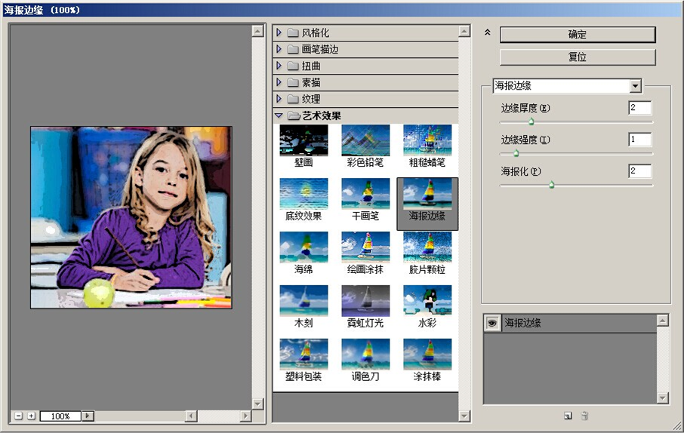
9.1【案例29】知识点讲解
1、滤镜库
知识点概述
滤镜库是一个整合了“风格化”、“画笔描边”、“扭曲”、“素描”等多个滤镜组的对话框。
预览区
滤镜库
执行“滤镜→滤镜库”命令，即可打开“滤镜库”对话框。
参数设置

Slide 16
9.1【案例29】知识点讲解
1、滤镜库
知识点概述
滤镜库是一个整合了“风格化”、“画笔描边”、“扭曲”、“素描”等多个滤镜组的对话框。
预览区：用于预览滤镜效果。

Slide 17
9.1【案例29】知识点讲解
1、滤镜库
知识点概述
滤镜库是一个整合了“风格化”、“画笔描边”、“扭曲”、“素描”等多个滤镜组的对话框。
缩放区：单击 按钮，可放大预览区的显示比例，单击 按钮，则缩小显示比例。

Slide 18
9.1【案例29】知识点讲解
1、滤镜库
知识点概述
滤镜库是一个整合了“风格化”、“画笔描边”、“扭曲”、“素描”等多个滤镜组的对话框。
当前使用的滤镜：显示了当前使用的滤镜。

Slide 19
9.1【案例29】知识点讲解
1、滤镜库
知识点概述
滤镜库是一个整合了“风格化”、“画笔描边”、“扭曲”、“素描”等多个滤镜组的对话框。
弹出式菜单：单击 按钮，可在打开的下拉菜单中选择一个滤镜。

Slide 20
9.1【案例29】知识点讲解
1、滤镜库
知识点概述
滤镜库是一个整合了“风格化”、“画笔描边”、“扭曲”、“素描”等多个滤镜组的对话框。
参数设置区：“滤镜库”中共包含6组滤镜，单击一个滤镜组前的 按钮，可以展开该滤镜组，单击滤镜组中的一个滤镜即可使用该滤镜，与此同时，右侧的参数设置区内会显示该滤镜的参数选项。

Slide 21
9.1【案例29】知识点讲解
1、滤镜库
知识点概述
滤镜库是一个整合了“风格化”、“画笔描边”、“扭曲”、“素描”等多个滤镜组的对话框。
效果图层：显示当前使用的滤镜列表，单击“指示效果图层可见性”图标 ，可以隐藏或显示滤镜。

Slide 22
9.1【案例29】知识点讲解
1、滤镜库
知识点概述
滤镜库是一个整合了“风格化”、“画笔描边”、“扭曲”、“素描”等多个滤镜组的对话框。
快捷图标：单击“新建效果图层”按钮 ，可以创建效果图层。添加效果图层后，可以选取要应用的其他滤镜，从而为图像添加两个或多个滤镜。单击“删除效果图层”按钮 ，可删除效果图层。

Slide 23
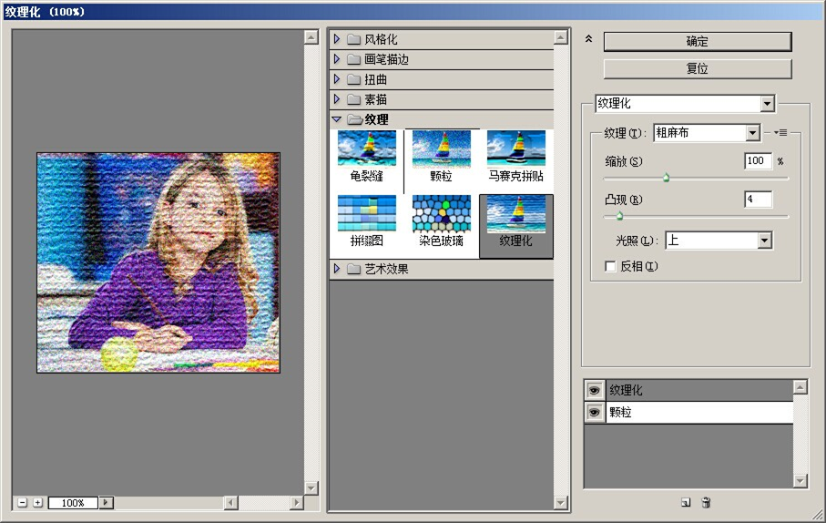
9.1【案例29】知识点讲解
1、滤镜库
新建效果图层
单击“新建效果图层”按钮 ，可以创建一个新的效果图层。然后，选择需要的滤镜效果，即可将该滤镜应用到创建的效果图层中。

Slide 24
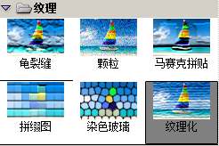
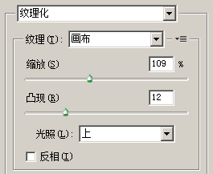
9.1【案例29】知识点讲解
2、”纹理”滤镜
知识点概述
“纹理”滤镜可为图像增加具有深度感、材质感或组织结构的外观。该滤镜组中包含6种不同风格的滤镜效果。下面介绍常用的“纹理化”滤镜。
“纹理化”滤镜
“纹理化”滤镜参数

Slide 25
9.1【案例29】知识点讲解
2、”纹理”滤镜
知识点概述
“纹理”滤镜可为图像增加具有深度感、材质感或组织结构的外观。该滤镜组中包含6种不同风格的滤镜效果。下面介绍常用的“纹理化”滤镜。
纹理：设置图像粗糙面的纹理类型，包括“砖形”、
“粗麻布”、“画布”和“砂岩”4种。
缩放：设置纹理的大小。数值越大，纹理越大，反之则越小。
凸现：设置纹理凹凸的程度。
光照：设置图像造成阴影效果的光照方向。
反相：选中该复选框可将图像凹凸部分的纹理颠倒。
“纹理化”滤镜参数

Slide 26
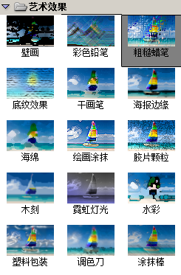
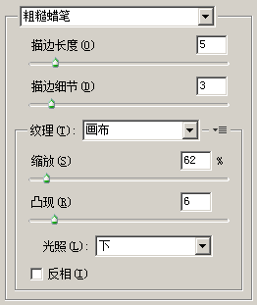
9.1【案例29】知识点讲解
3、”艺术效果”滤镜
知识点概述
“艺术效果”滤镜可以对图像进行多种艺术处理，表现出绘画或天然的感觉。
该滤镜组中包含15种不同的滤镜效果，下面介绍常用的“粗糙蜡笔”滤镜。
“粗糙蜡笔”滤镜
“粗糙蜡笔”滤镜参数

Slide 27

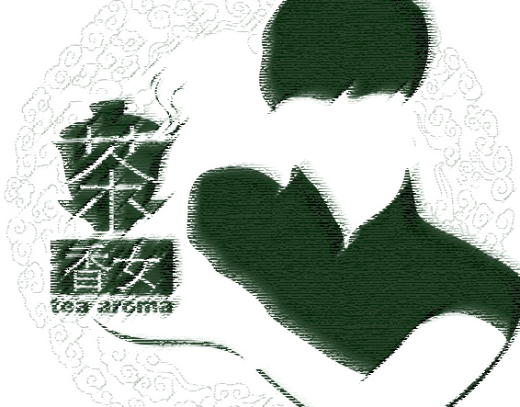
9.1【案例29】知识点讲解
3、”艺术效果”滤镜
知识点概述
“艺术效果”滤镜可以对图像进行多种艺术处理，表现出绘画或天然的感觉。
该滤镜组中包含15种不同的滤镜效果，下面介绍常用的“粗糙蜡笔”滤镜。
描边长度：设置蜡笔描边的长度，值越大，笔触越长。
描边细节：设置笔触的细腻程度，数值越大，图像效果越粗糙。
“粗糙蜡笔”滤镜参数

Slide 28
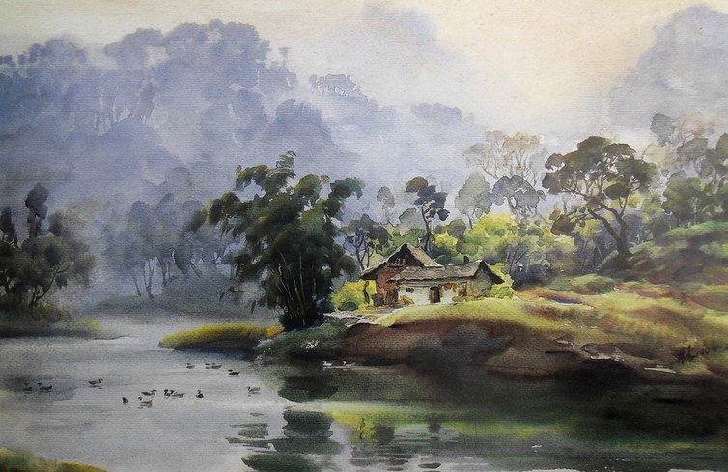
9.2【案例30】水墨画效果
Photoshop CS6中提供了多种多样的滤镜，使用这些滤镜可以快捷地制作出具有梦幻色彩的艺术效果。
本案例将综合使用“智能滤镜”以及“风格化”滤镜，制作“水墨画”效果。

Slide 29
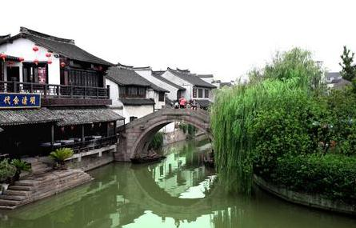
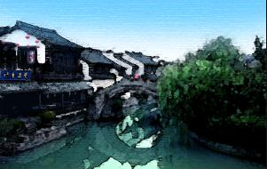
9.2【案例30】水墨画效果
水墨画效果
原图
效果图

Slide 30
9.2【案例30】知识点讲解
知识点讲解
水墨画效果案例知识点

Slide 31
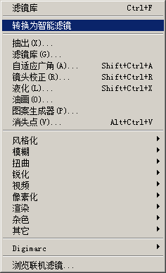
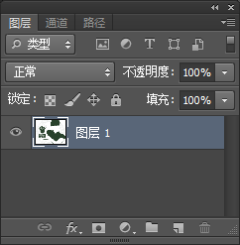
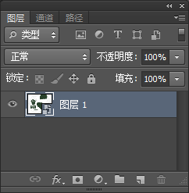
9.2【案例30】知识点讲解
1、智能滤镜
知识点概述
“智能滤镜”是一种非破坏性的滤镜，可以达到与普通滤镜完全相同的效果，但却不会真正改变图像中的像素，并可以随时进行修改。
转换为智能滤镜

Slide 32
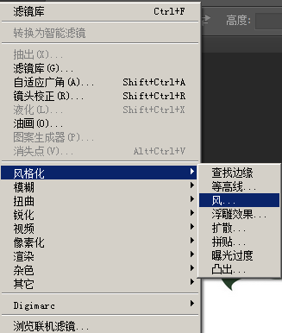
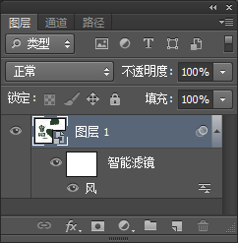
9.2【案例30】知识点讲解
1、智能滤镜
知识点概述
“智能滤镜”是一种非破坏性的滤镜，可以达到与普通滤镜完全相同的效果，但却不会真正改变图像中的像素，并可以随时进行修改。
应用与排列智能滤镜
“混合选项”对话框，用于设置滤镜效果选项。

Slide 33
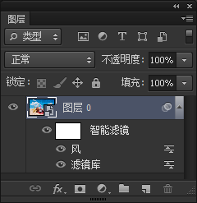
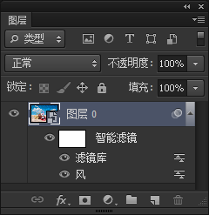
9.2【案例30】知识点讲解
1、智能滤镜
知识点概述
“智能滤镜”是一种非破坏性的滤镜，可以达到与普通滤镜完全相同的效果，但却不会真正改变图像中的像素，并可以随时进行修改。
应用与排列智能滤镜
智能滤镜的顺序和图层一样，可以调整。

Slide 34
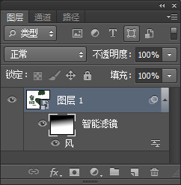

9.2【案例30】知识点讲解
1、智能滤镜
知识点概述
“智能滤镜”是一种非破坏性的滤镜，可以达到与普通滤镜完全相同的效果，但却不会真正改变图像中的像素，并可以随时进行修改。
遮盖智能滤镜
智能蒙版的操作原理与图层蒙版完全相同。按住【Alt】键单击，可调出缩略图。

Slide 35

9.2【案例30】知识点讲解
1、智能滤镜
知识点概述
“智能滤镜”是一种非破坏性的滤镜，可以达到与普通滤镜完全相同的效果，但却不会真正改变图像中的像素，并可以随时进行修改。
隐藏或显示智能滤镜
单击该智能滤镜旁边的眼睛图标 可以隐藏或显示智能滤镜效果。

Slide 36
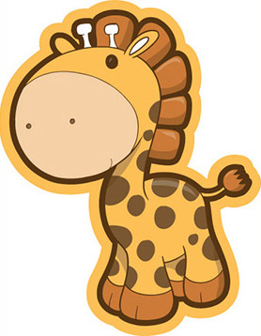
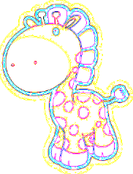
9.2【案例30】知识点讲解
2、“风格化”滤镜
知识点概述
“风格化”滤镜通过置换图像像素并查找和增加图像中的对比度，产生各种不同的作画风格效果。下面介绍常用的2种“风格化”滤镜。
“等高线”滤镜
“等高线”滤镜主要用于查找亮度区域的过度，使其产生勾画边界的线稿效果。

Slide 37

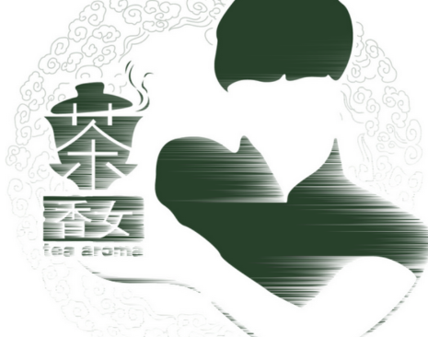
9.2【案例30】知识点讲解
2、“风格化”滤镜
知识点概述
“风格化”滤镜通过置换图像像素并查找和增加图像中的对比度，产生各种不同的作画风格效果。下面介绍常用的2种“风格化”滤镜。
“风”滤镜
“风”滤镜可以使图像产生细小的水平线，以达到不同“风”的效果。

Slide 38

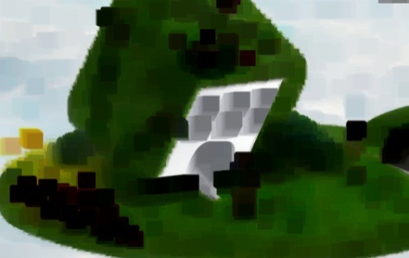
9.3【案例31】知识点讲解
1、“其他”滤镜
知识点概述
“其他”滤镜可用来修饰蒙版、进行快速的色彩调整和在图像内移动选区，此滤镜组中包括5种不同风格的滤镜。下面介绍常用的“最小值”滤镜。
“最小值”滤镜
“最小值”滤镜可以向外扩展图像的黑色区域并向内收缩白色区域，从而产生模糊、暗化般的效果。

Slide 39
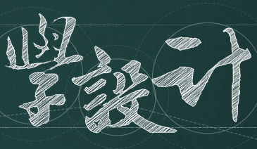
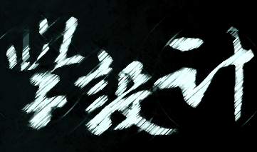
9.3【案例31】知识点讲解
2、“画笔描边”滤镜
知识点概述
“画笔描边”滤镜使用画笔和油墨来产生特殊的绘画艺术效果，该滤镜组中包括8个滤镜。下面介绍常用的“深色线条”滤镜。
“深色线条”滤镜
“深色线条”滤镜使用长的、白色的线条绘制图像中的亮区域；使用短的、密的线条绘制图像中与黑色相近的深色暗区域，从而使图像产生黑色阴影风格的效果。

Slide 40
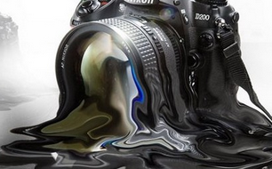
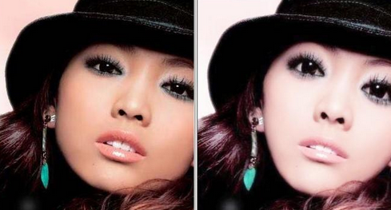
9.4【案例32】Q版人物形象
“液化”滤镜可以逼真地模拟液体流动的效果，从而更加方便地对图像进行变形、扭曲、移位等操作。
本案例将运用“液化”滤镜，对人物脸部进行修饰。

Slide 41

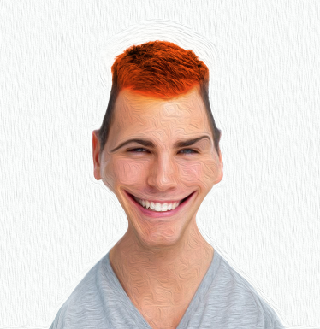
9.4【案例32】Q版人物形象
Q版人物形象
原图
效果图

Slide 42
9.4【案例32】知识点讲解
知识点讲解
Q版人物形象案例知识点

Slide 43
9.4【案例32】知识点讲解
1、”液化”滤镜
知识点概述
“液化”滤镜具有强大的变形及创建特效的功能。
执行“滤镜→液化”命令（快捷键【Shift+Ctrl+X】），将弹出“液化”对话框。

Slide 44
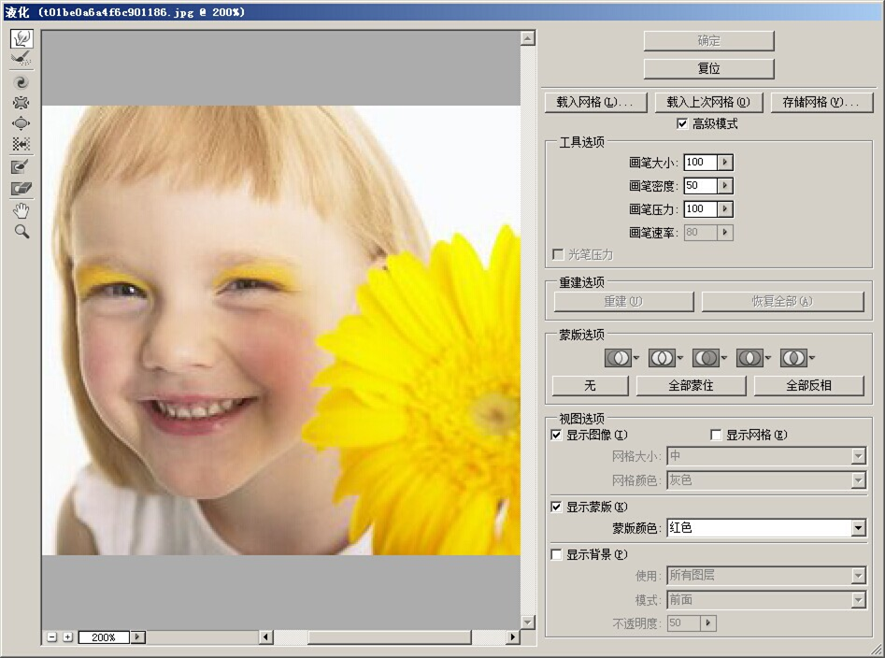
9.4【案例32】知识点讲解
1、”液化”滤镜
工具按钮
工具选项
重建选项
蒙版选项
视图选项

Slide 45
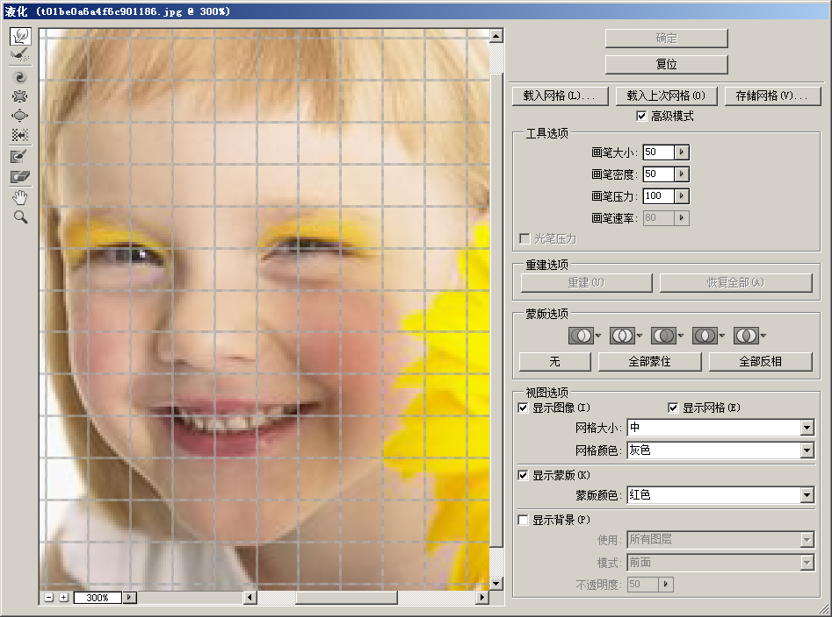
9.4【案例32】知识点讲解
1、”液化”滤镜
勾选对话框中的“显示网格”可以更清晰地显示扭曲效果。
显示网格

Slide 46
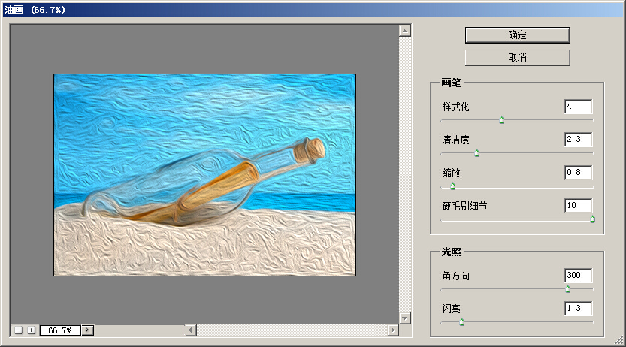
9.4【案例32】知识点讲解
2、“油画”滤镜
知识点概述
“油画”滤镜是新增的滤镜，它能够快速让作品呈现出油画般的肌理效果，同时还可以控制画笔的样式以及光线的方向和亮度，以产生质感的效果。
样式化
用来调整笔触样式，根据数值的变化样式也有所变化
清洁度
用来设置纹理的柔化程度
缩放
用来对纹理进行缩放
硬毛刷细节
用来设置画笔细节的丰富度，该值越高，毛刷纹理约清晰
角方向
用来设置光线的照射角度
闪亮
可以提高纹理的清晰程度，产生锐化效果
“油画”对话框

Slide 47


9.5【案例33】暮光之城
“渲染”滤镜组作为Photoshop CS6中比较常用的滤镜，常用来绘制“光晕”及“云彩”特效。
本案例将运用“镜头光晕”滤镜制作 “暮光之城”效果

Slide 48
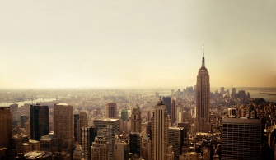
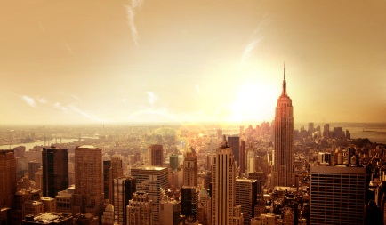
9.5【案例33】暮光之城
暮光之城
原图
效果图

Slide 49
9.5【案例33】知识点讲解
知识点讲解
暮光之城案例知识点

Slide 50
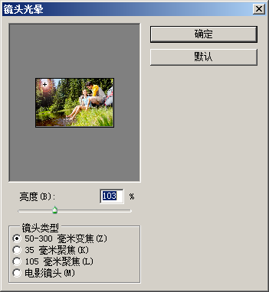


9.5【案例33】知识点讲解
1、“渲染”滤镜
知识点概述
“渲染”滤镜组中包含5种滤镜，它们可以在图像中创建云彩形状的图案，设置照明效果或通过镜头产生光晕效果。下面介绍常用的2个“渲染”滤镜。
“镜头光晕”滤镜
“镜头光晕”滤镜可以模拟亮光照射到相机镜头所产生的折射。

Slide 51


9.5【案例33】知识点讲解
1、“渲染”滤镜
知识点概述
“渲染”滤镜组中包含5种滤镜，它们可以在图像中创建云彩形状的图案，设置照明效果或通过镜头产生光晕效果。下面介绍常用的2个“渲染”滤镜。
“云彩”滤镜
“云彩”滤镜可以使用介于前景色与背景色之间的随机值生成柔和的云彩图案。

Slide 52
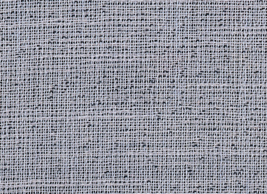
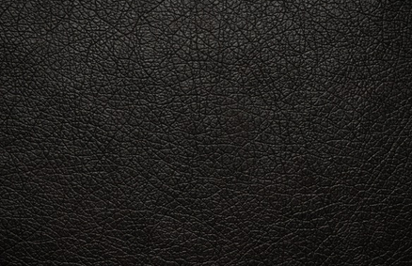
9.6【案例34】万圣老唱片图标
在Photoshop中，“滤镜”还常常用于绘制一些纹理。
本案例将运用“滤镜”绘制“木纹肌理”效果

Slide 53
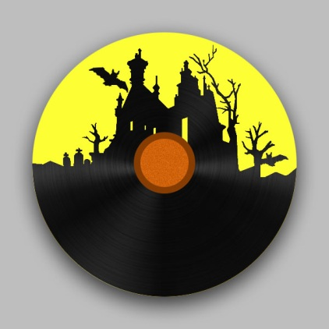
9.6【案例34】万圣老唱片图标
万圣老唱片图标

Slide 54
9.6【案例34】知识点讲解
知识点讲解
万圣老唱片图标案例知识点

Slide 55
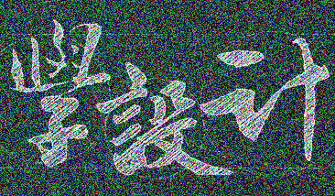
9.6【案例34】知识点讲解
1、“杂色”滤镜
知识点概述
“杂色”滤镜组中包含5种滤镜，它们可以添加或去除杂色，以创建特殊的图像效果。下面介绍常用的“添加杂色”滤镜。
“添加杂色”滤镜
执行“滤镜→杂色→添加杂色”命令，即可应用“添加杂色”滤镜

Slide 56
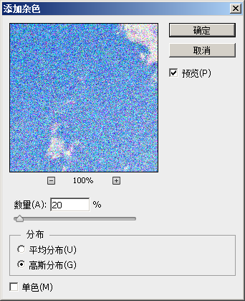
9.6【案例34】知识点讲解
1、“杂色”滤镜
数 量
用于设置杂色的数量。
分 布
用于设置杂色的分布方式。
单 色
勾选后，像素的颜色不会改变。
添加杂色对话框

Slide 57
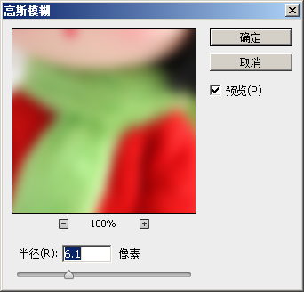
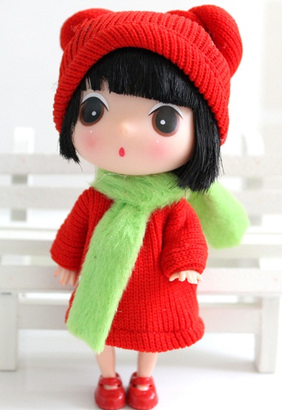

9.6【案例34】知识点讲解
2、“模糊”滤镜
1、高斯模糊滤镜
“高斯模糊”滤镜可以使图像产生朦胧的雾化效果。执行“滤镜→模糊→高斯模糊”命令，将弹出“高斯模糊”对话框。

Slide 58
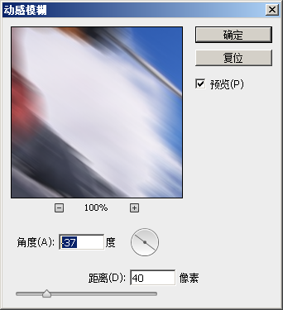


9.6【案例34】知识点讲解
2、“模糊”滤镜
2、动感模糊滤镜
“动感模糊”滤镜可以使图像产生速度感效果，类似于给一个移动的对象拍照。

Slide 59
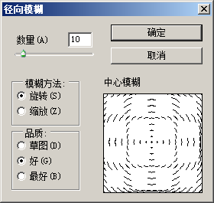
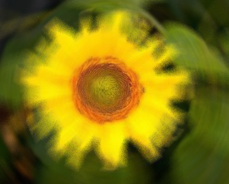

9.6【案例34】知识点讲解
2、“模糊”滤镜
3、径向模糊滤镜
“径向模糊”滤镜可以模拟缩放或旋转的相机所产生的效果。
旋转效果
缩放效果

Slide 60


9.7【案例35】炫色光环
“扭曲”滤镜组常用来对图像进行几何变形，创建3D或其他扭曲效果。
本案例将使用其中的“波浪”滤镜及“旋转扭曲”滤镜绘制一款“炫色光环”。

Slide 61

9.7【案例35】炫色光环
炫色光环
效果图

Slide 62
9.7【案例35】知识点讲解
知识点讲解
炫色光环案例知识点

Slide 63

9.7【案例35】知识点讲解
1、“扭曲”滤镜
知识点概述
“扭曲”滤镜组中包含9种滤镜，它们可以对图像进行几何变形，创建3D或其他扭曲效果。下面介绍常用的4个“扭曲”滤镜。
“波浪”滤镜
“波浪”滤镜可以在图像上创建波状起伏的图案，生成波浪效果。
生成器数：用来设置波的多少，数值越大，图像越复杂。
波长：用来设置相邻两个波峰的水平距离。
波幅：用来设置最大和最小的波幅。
比例：用来控制水平和垂直方向的波动幅度。
类型：用来设置波浪的形态，包括“正弦、三角形、方形”。

Slide 64


9.7【案例35】知识点讲解
1、“扭曲”滤镜
知识点概述
“扭曲”滤镜组中包含9种滤镜，它们可以对图像进行几何变形，创建3D或其他扭曲效果。下面介绍常用的4个“扭曲”滤镜。
“波纹”滤镜
“波纹”滤镜与“波浪”滤镜的工作方式相同，但参数设置选项较少。

Slide 65


9.7【案例35】知识点讲解
1、“扭曲”滤镜
知识点概述
“扭曲”滤镜组中包含9种滤镜，它们可以对图像进行几何变形，创建3D或其他扭曲效果。下面介绍常用的4个“扭曲”滤镜。
“旋转扭曲”滤镜
“旋转扭曲”滤镜可以使图像产生旋转的风轮效果，旋转围绕图像中心进行，且中心旋转的程度比边缘大。

Slide 66


9.7【案例35】知识点讲解
1、“扭曲”滤镜
知识点概述
“扭曲”滤镜组中包含9种滤镜，它们可以对图像进行几何变形，创建3D或其他扭曲效果。下面介绍常用的4个“扭曲”滤镜。
“极坐标”滤镜
“极坐标”滤镜以坐标轴为基准，可以将图像从平面坐标转换为极坐标，或从极坐标转换为平面坐标。

